Slide 1

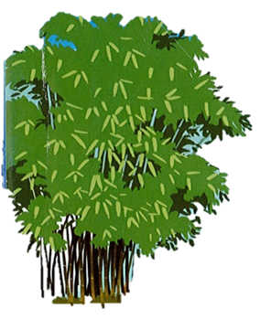
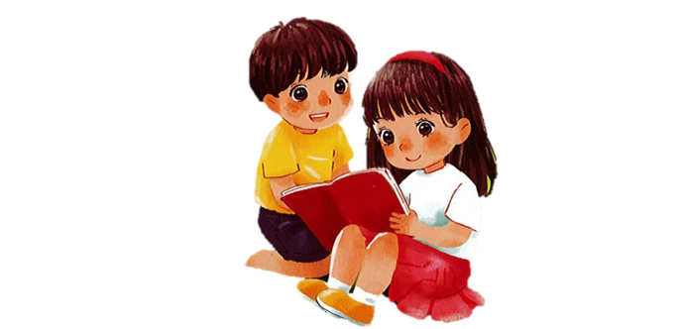
TIẾNG VIỆT 1

Slide 2

ÔN TẬP
VÀ KỂ CHUYỆN
BÀI
65
Đọc
1
trong
trông
khung
vừng
việc
chiên
tiếp
tiếng
nhiệm
yến
biết
diều
yếu

Slide 3
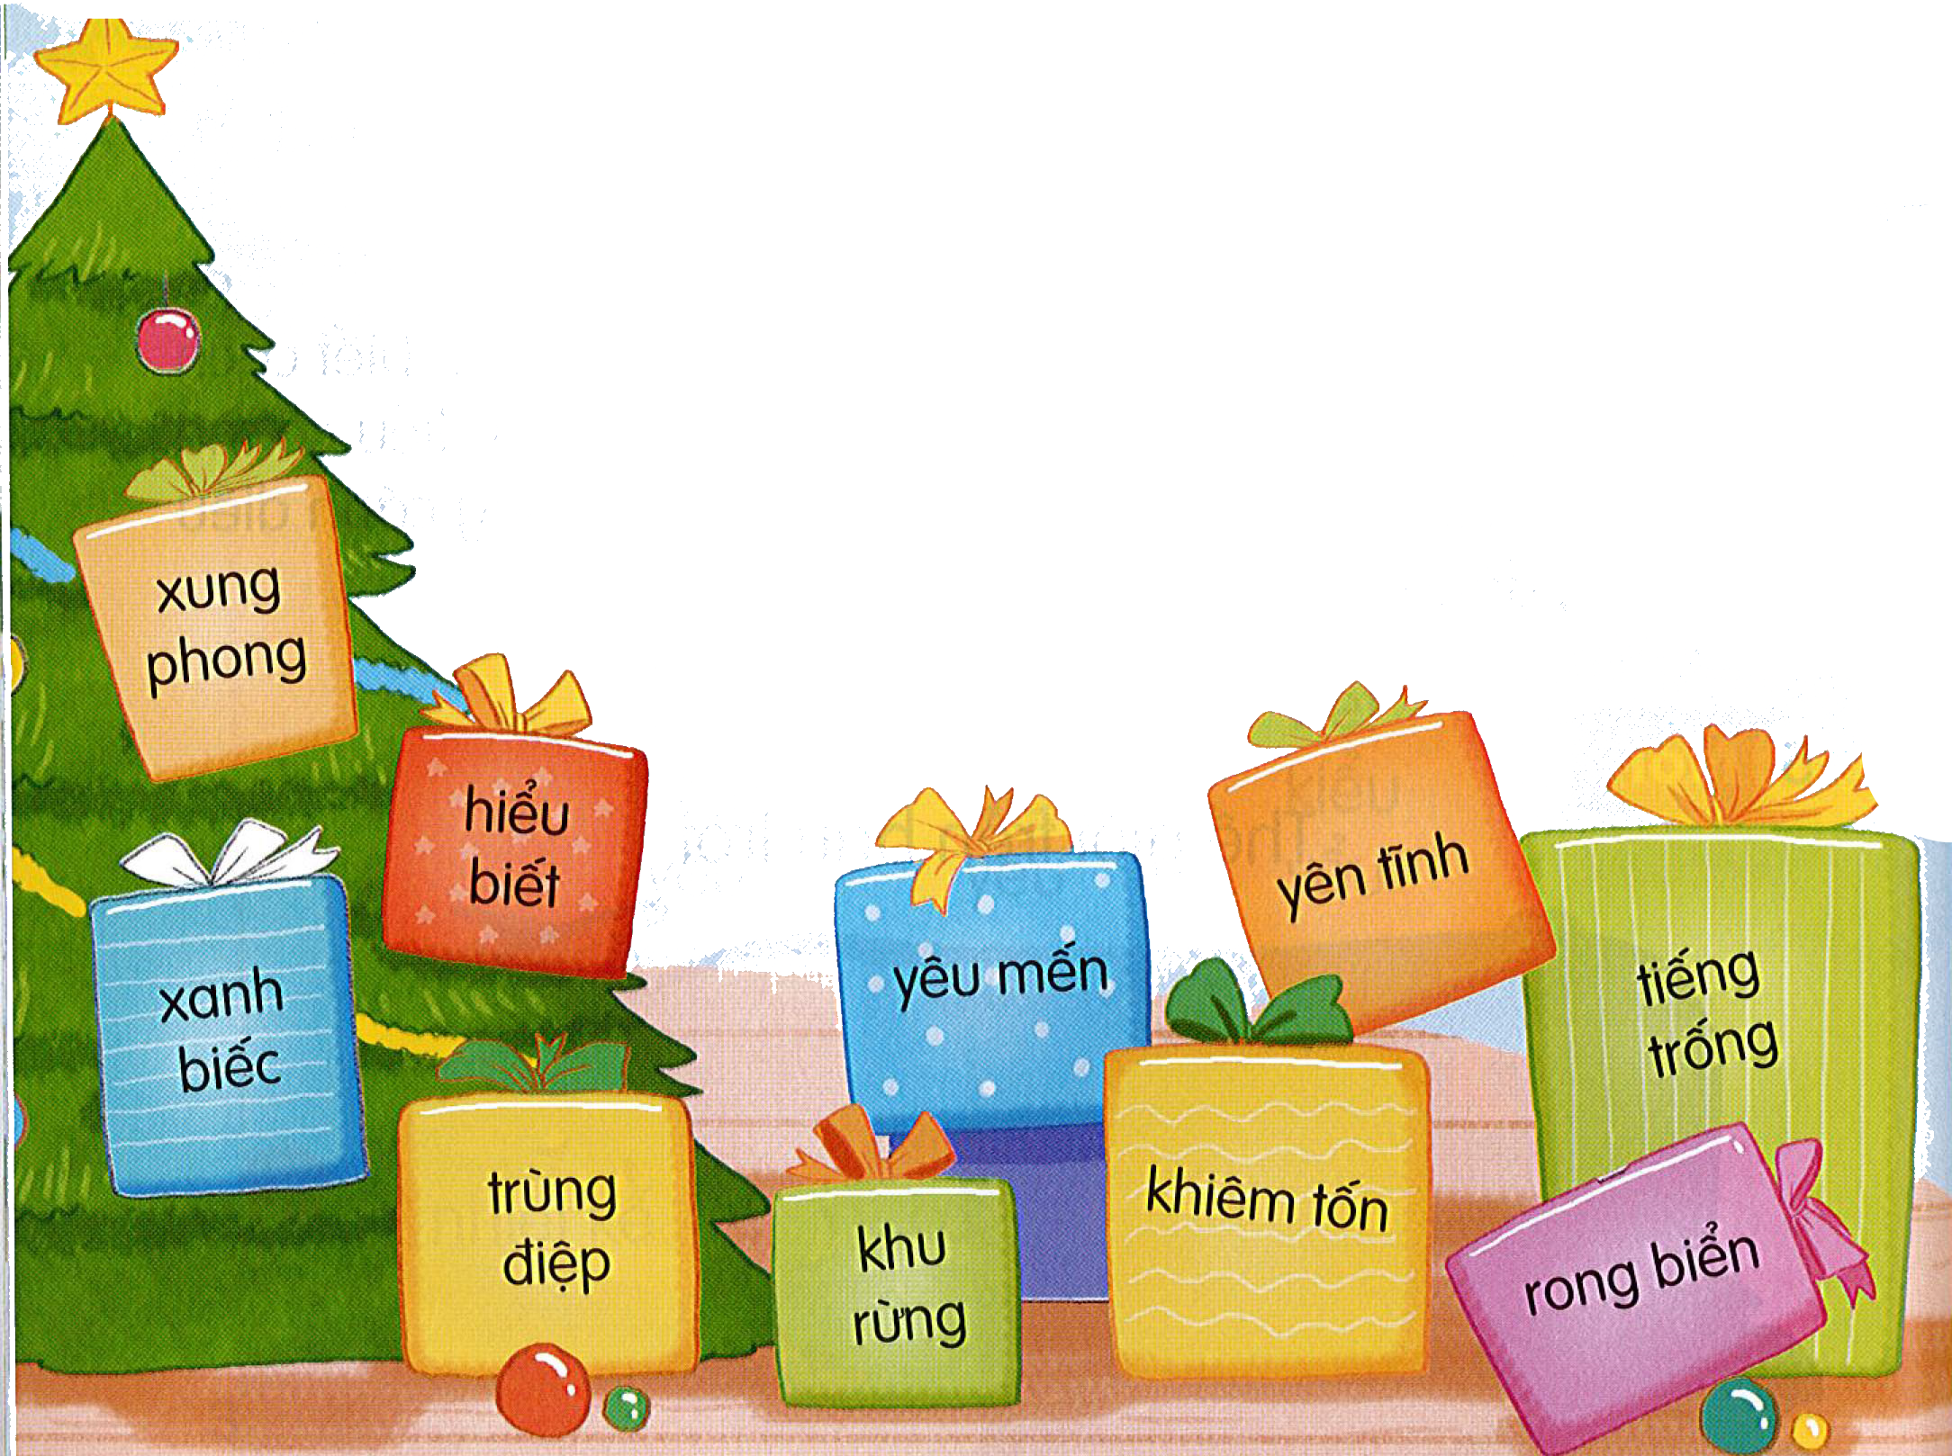

Slide 4
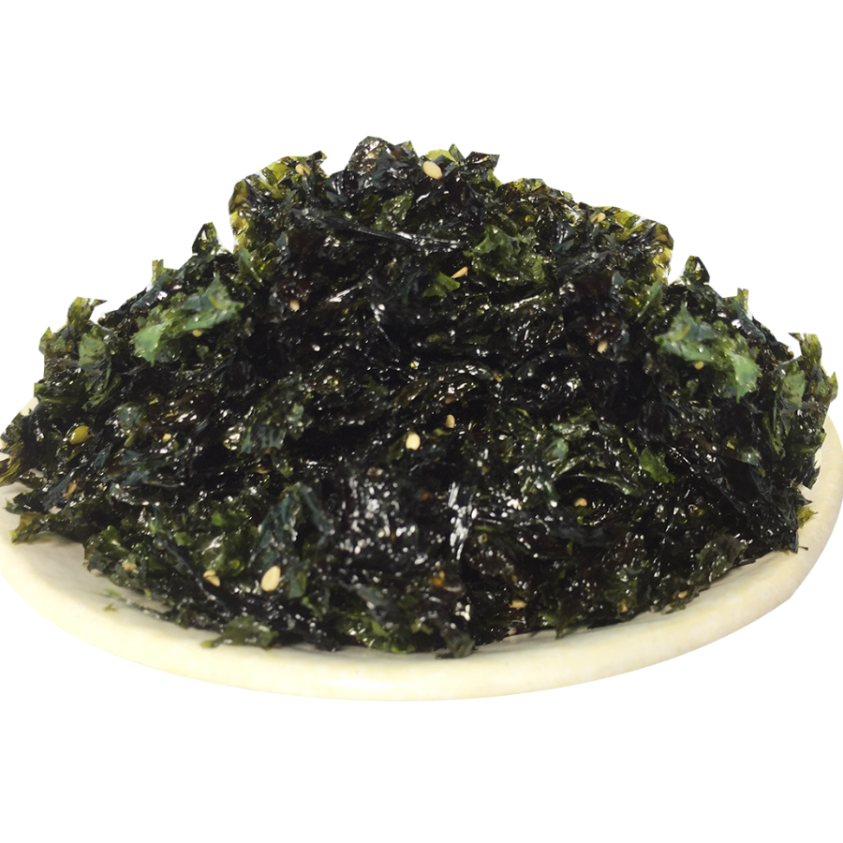
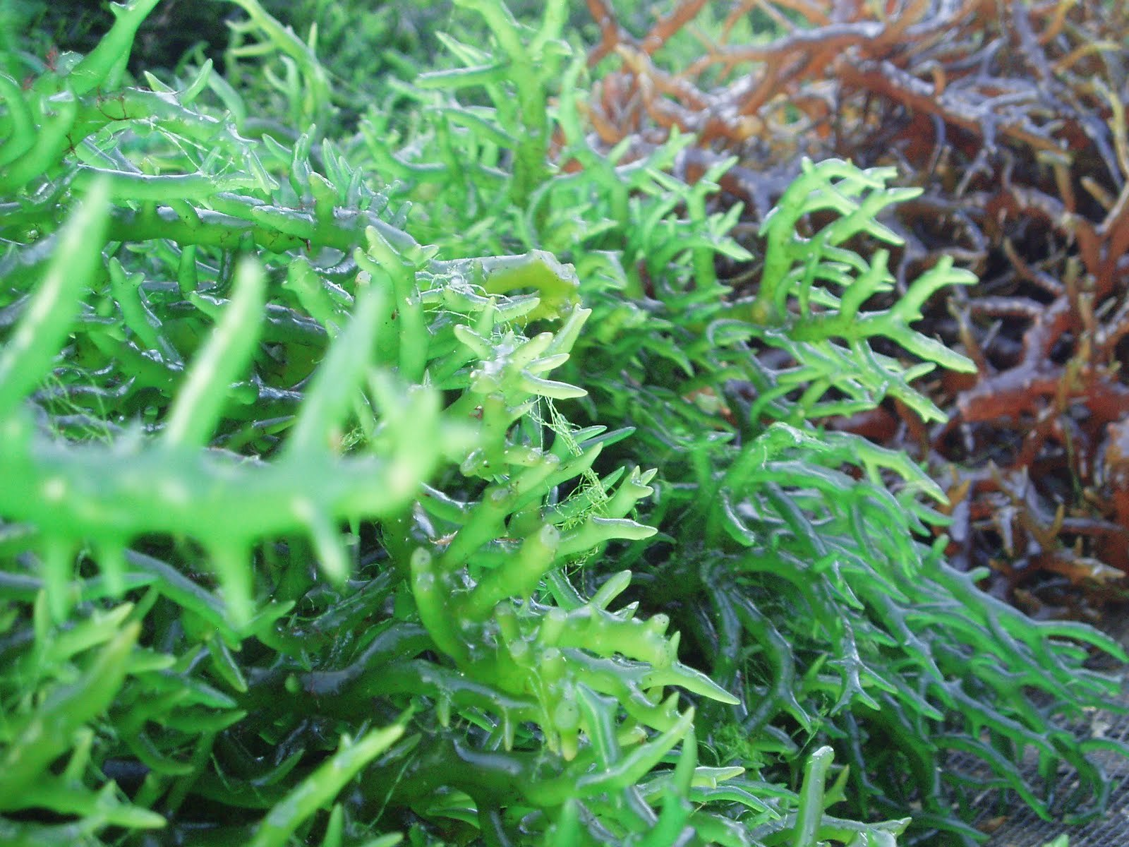
rong biển

Slide 5
Trái đất của chúng ta vô cùng rộng lớn. Núi rừng trùng điệp. Đồng xanh bao la. Bầu trời cao rộng. Biển cả mênh mông. Sự sống không ngừng sinh sôi, nảy nở. Chúng ta cần biết yêu quý, giữ gìn và bảo vệ sự sống trên trái đất này.
1
2
3
4
5
6
7
Notes:
GV chú ý giải thích cho HS hiểu tác dụng của dấu ngoặc kép.

Slide 6
Trái đất của chúng ta vô cùng rộng lớn. Núi rừng trùng điệp. Đồng xanh bao la. Bầu trời cao rộng. Biển cả mênh mông. Sự sống không ngừng sinh sôi, nảy nở. Chúng ta cần biết yêu quý, giữ gìn và bảo vệ sự sống trên trái đất này.
Trái đất của chúng ta có đặc điểm gì?
Trên trái đất có những gì?
Chúng ta cần làm gì cho sự sống trên trái đất?

Slide 7



Thư giãn nào!

Slide 8
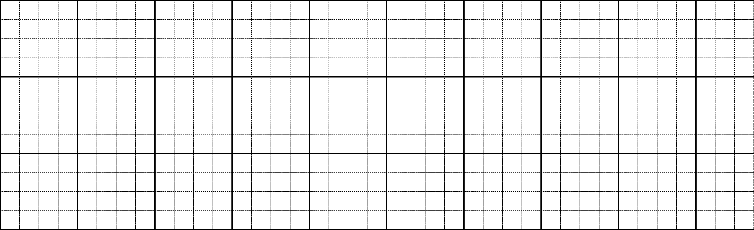
Viết
2
Cáζ dΗϛu εao lΗİng Λłn bầu
ǇrƟ.
Notes:
Câu dài nên GV hướng dẫn viết bảng nhé

Slide 9
Cáζ dΗϛu εao lΗİng Λłn bầu ǇrƟ.
Notes:
Câu dài nên GV hướng dẫn viết bảng nhé

Slide 10
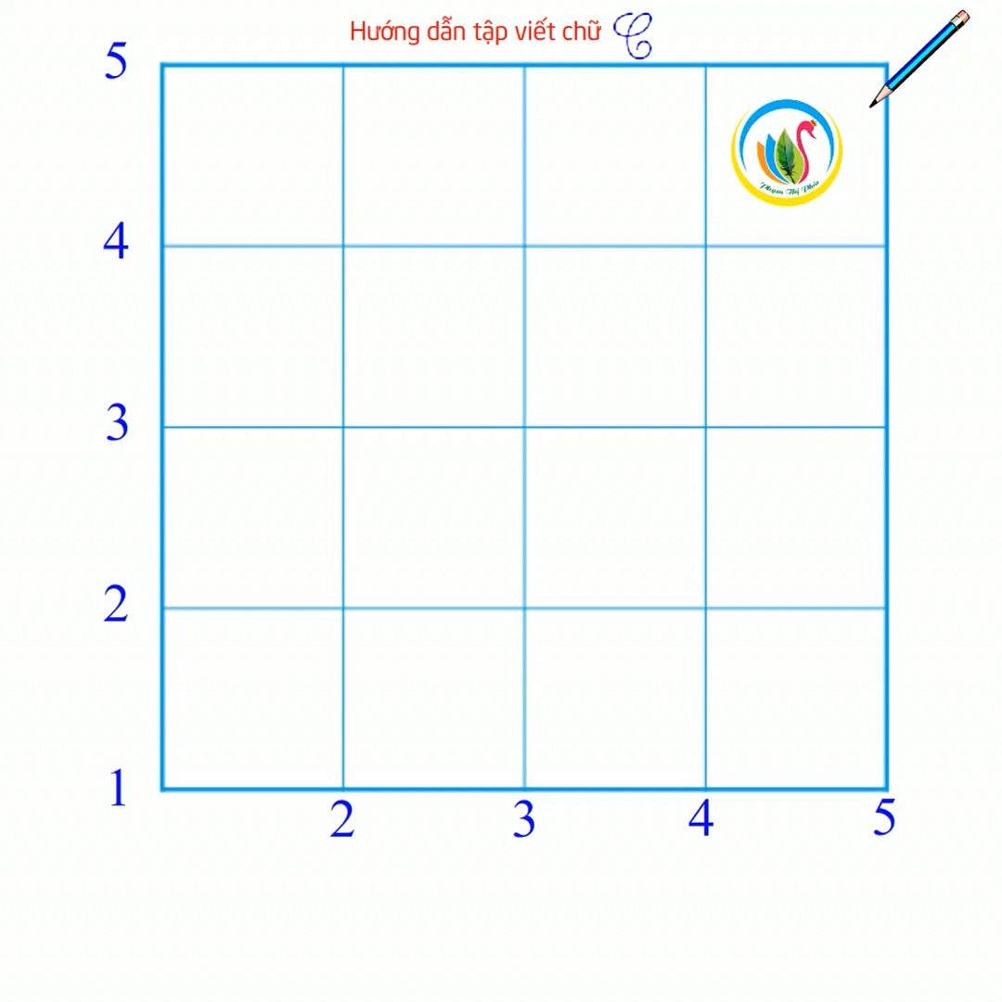

Slide 11
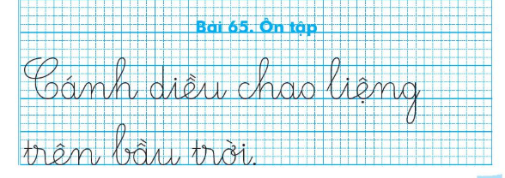
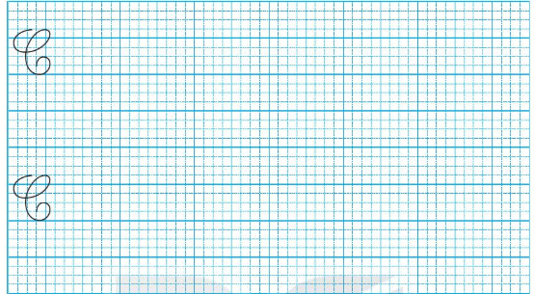

Slide 12
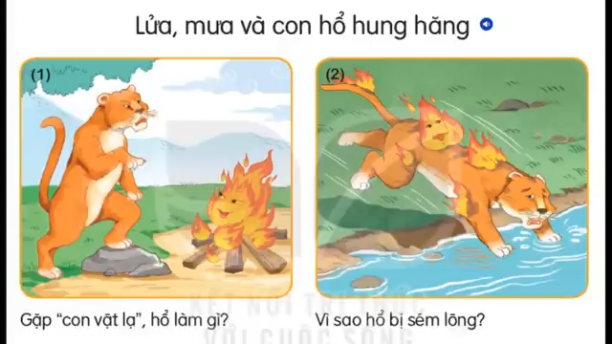
3
Kể chuyện

Slide 13
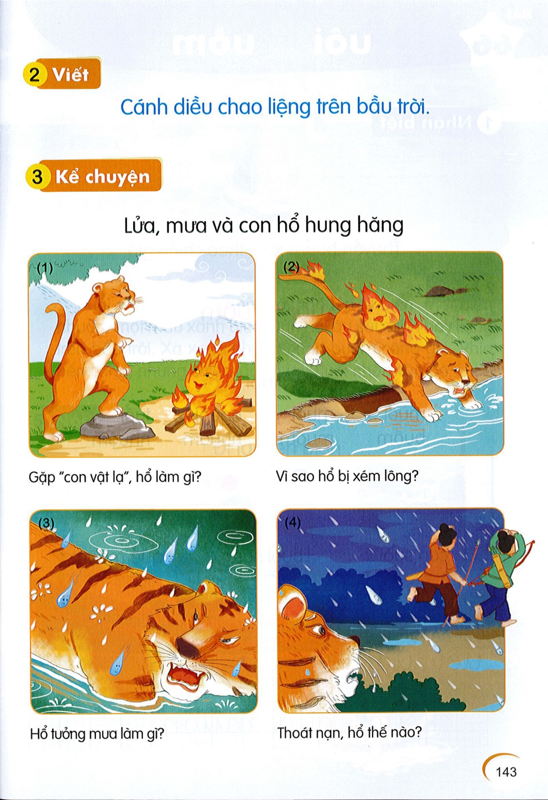
Lửa, mưa và con hổ hung hăng

Slide 17

Lửa, mưa và con hổ hung hăng

Slide 18
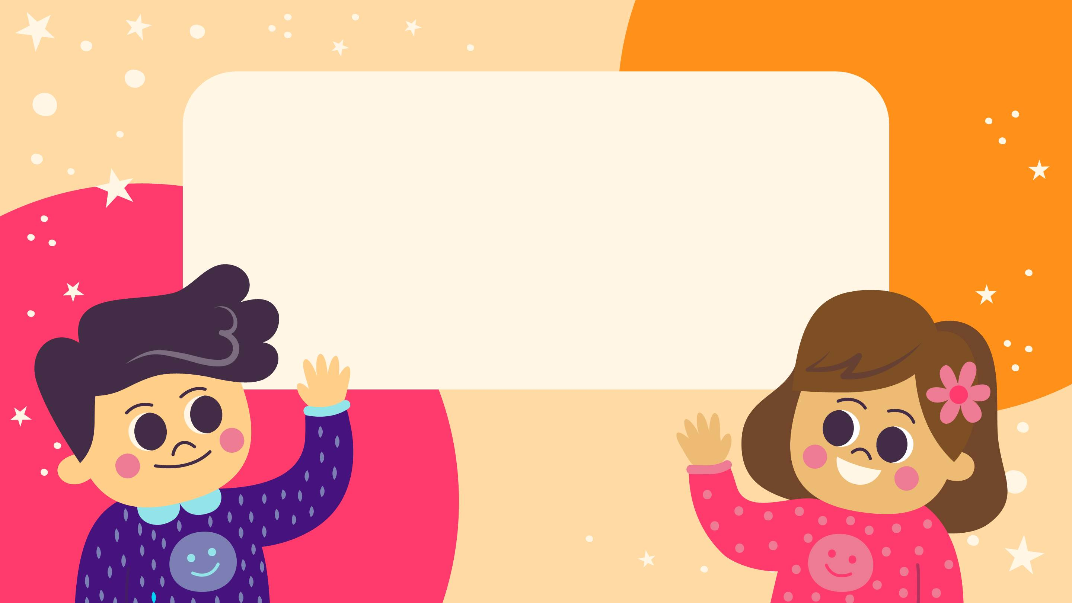
Bài học:
Trong cuộc sống, chúng ta nên khiêm tốn, lịch sự khi giao tiếp và gặp gỡ; không nên hung hăng, kiêu căng, xem thường người khác.
Notes:
Thầy cô có thể sửa, thêm thắt nội dung nếu thấy chưa phù hợp nhé!

Slide 19


Slide 20
Dặn dò

